Slide 1
INSPIRE Geoportal
http://inspire-geoportal.ec.europa.eu/

Slide 2
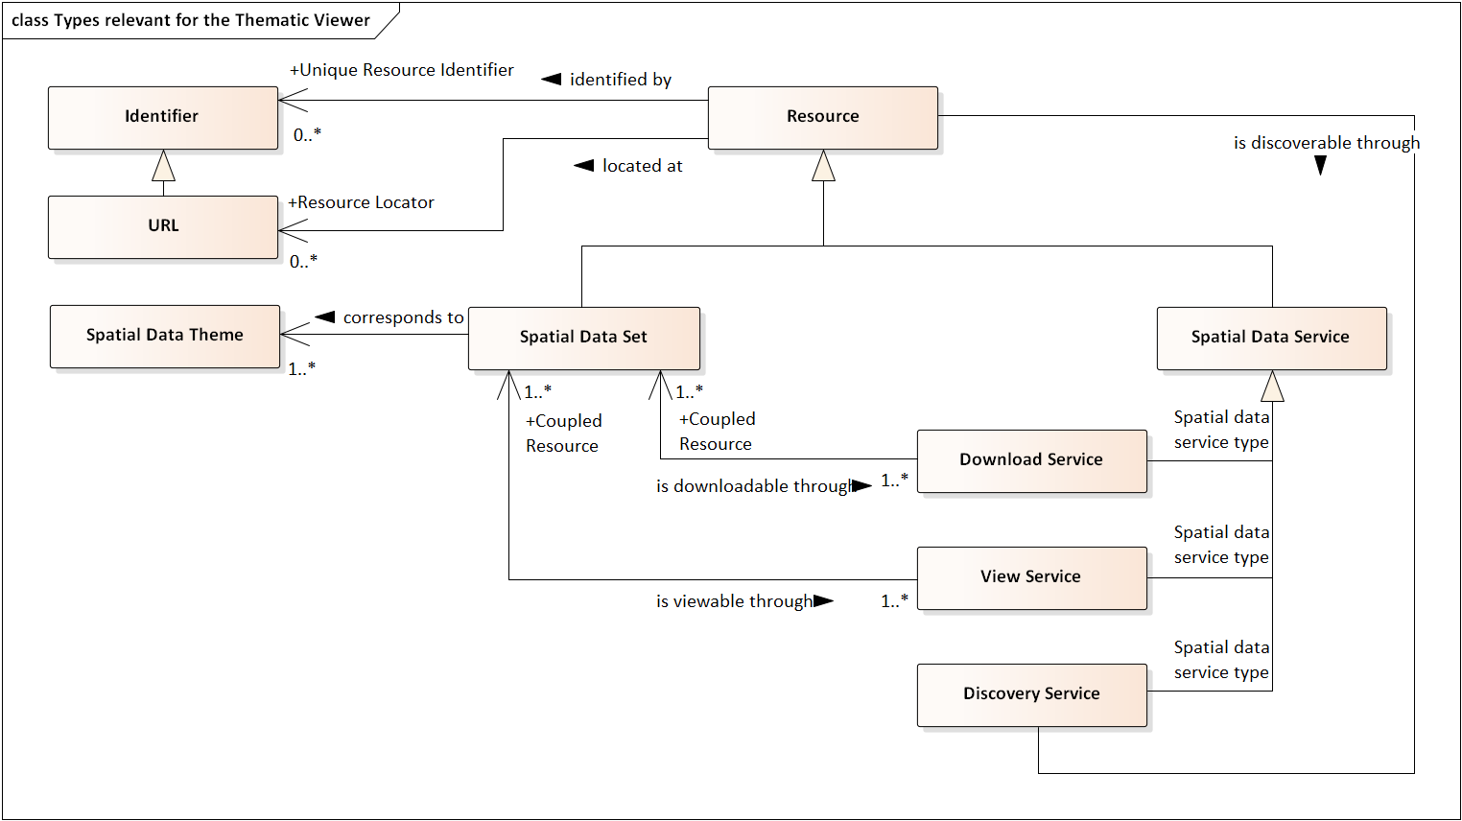

Slide 3
Visningstjenester (view)
Angives i metadata for datasæt:
Ressource locator + protocol (OGC:WMS-1.3.0-http-get-map)
Metadata for tjenesten skal være tilstede.
GetCapabilities filen – fokus på extended capabilities:

Slide 4
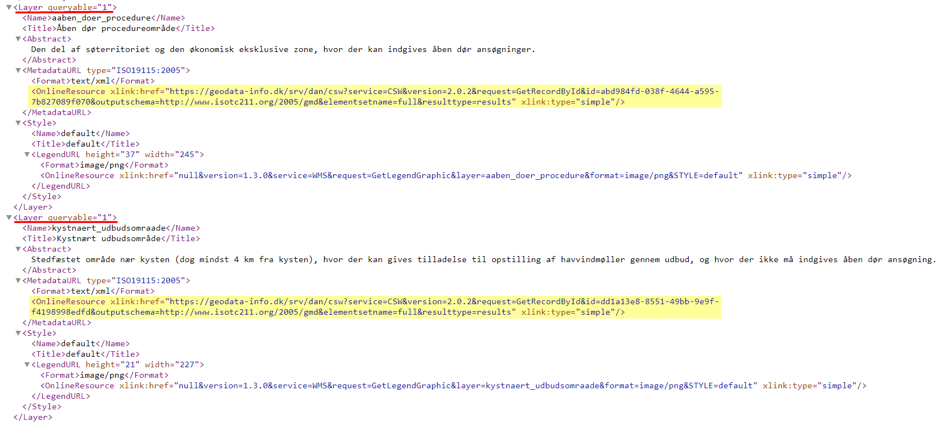
Visningstjenester (view)
GetCapabilities – hvert lag skal have link (til xml) til metadata for datasæt som lag udstiller:

Slide 5
Downloadtjenester (WFS, Atom)
Angives i metadata for datasæt:
Ressource locator + protocol (OGC:WFS)
Metadata for tjenesten skal være tilstede.
GetCapabilities filen – fokus på extended capabilities:

Slide 6
Downloadtjenester (WFS, Atom)
Vigtigt at datasæt
har unik og persistent
spatialDataSetIdentifier:
Skal også angives i GetCapabilities fil eller atom-xml:
Metadata for tjenesten skal indeholde ”operatesOn” med link til datasættets metadata:

Slide 7
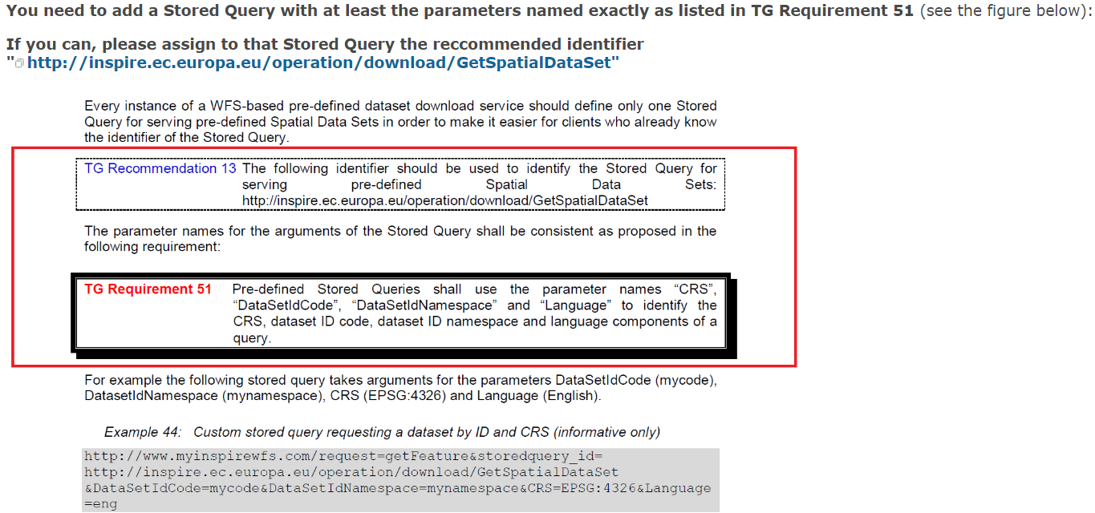
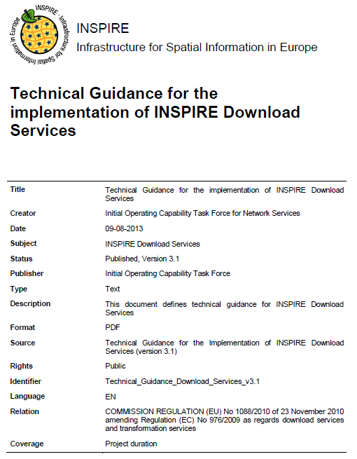
WFS skal understøtte download af datasæt
IR NS: Get spatial set.
WFS 2.0 Predefined stored quries

Slide 8
agency for data supply and efficiency(8)
danish agency for data supply and efficiency(5)
danish geodata agency(2)
danmarks meteorologiske institut(4)
danmarks statistik(1)
energistyrelsen(4)
erhvervsstyrelsen(54)
geodatastyrelsen(1)
geodatastyrelsen, energi-, forsynings- og klimaministeriet(2)
geus(12)
kystdirektoratet, miljø- fødevareministeriet(2)
miljøstyrelsen(95)
ministeriet for by, bolig og landdistrikter(1)
naturstyrelsen, miljø- fødevareministeriet(2)
organisation ansvarlig for datasæt (erstat)(2)
styrelsen for dataforsyning og effektivisering(5)
styrelsen for dataforsyning og effektivisering, energi-, forsynings- og klimaministeriet(51)
the agency for data supply and efficiency(3)

